Slide 1

13.- Monitorizar SCI
CIBERSEGURIDAD EN SISTEMAS DE CONTROL INDUSTRIAL (SCI)

Slide 2
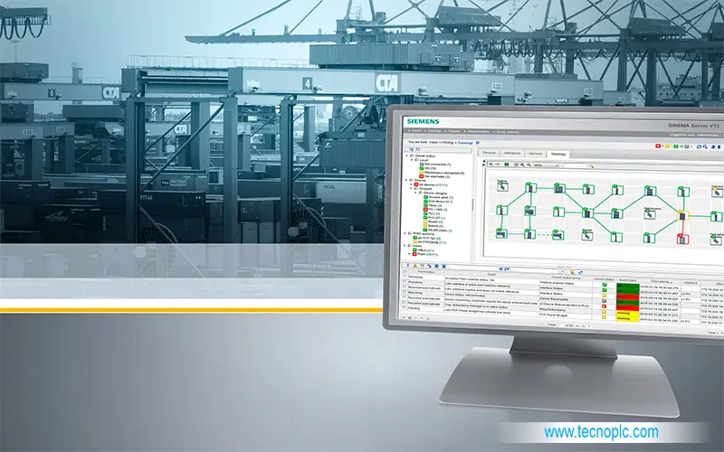
13.- Monitorizar SCI
13.1 Siemens Sinec INS
13.2 Siemens Sinec Sinema RC
13.3 Siemens Sinec NMS
13.4 Nozomi Guardian
13.5 Version Dog
13.6 Otros

Slide 3
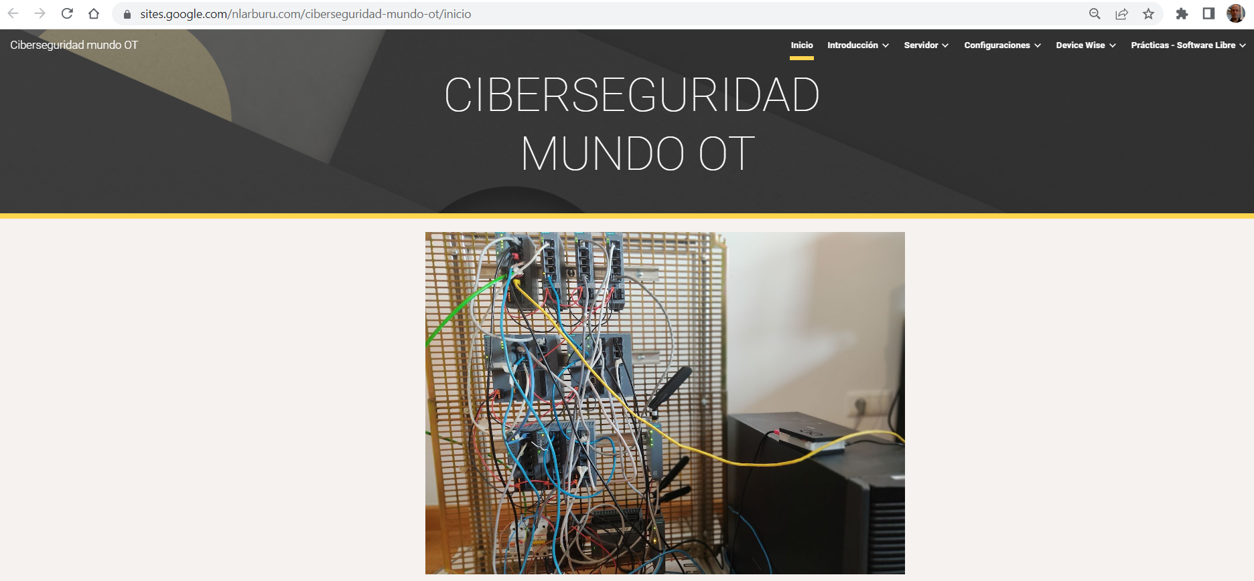



12.- Segmentación de redes
12.7 Segmentación con FW
CIFP Barakaldo LHII
Nicolas Larburu

Slide 4
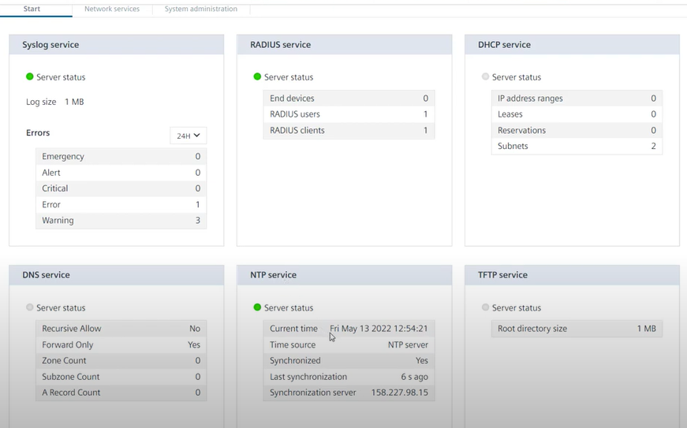
13.- Monitorizar SCI
13.1 Siemens Sinec INS

Slide 5
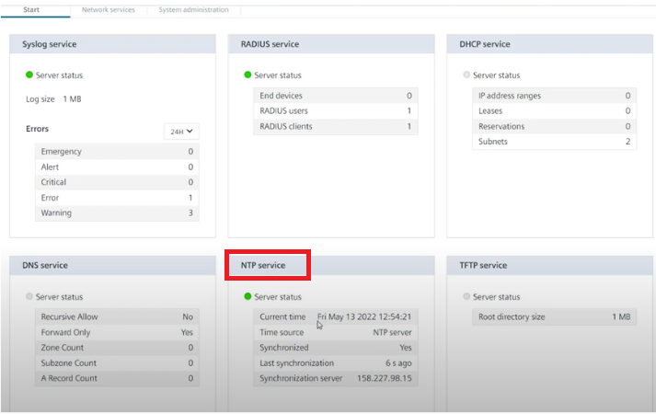
13.- Monitorizar SCI
13.1 Siemens Sinec INS

Slide 6
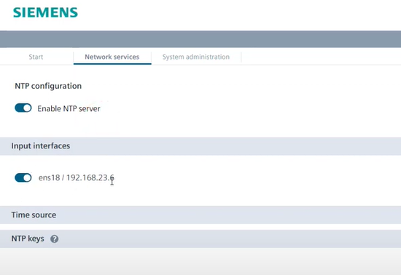
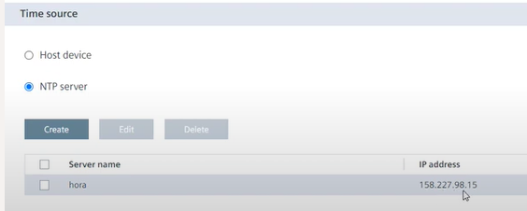
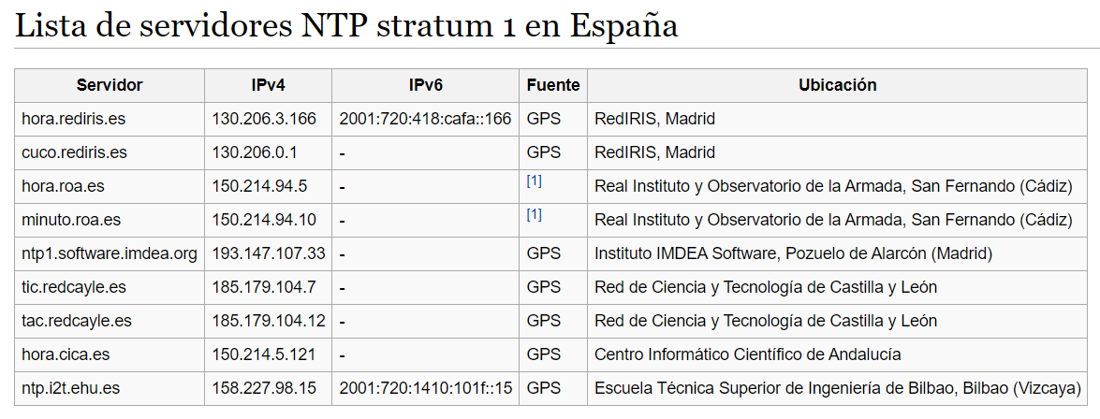
13.- Monitorizar SCI
13.1 Siemens Sinec INS

Slide 7
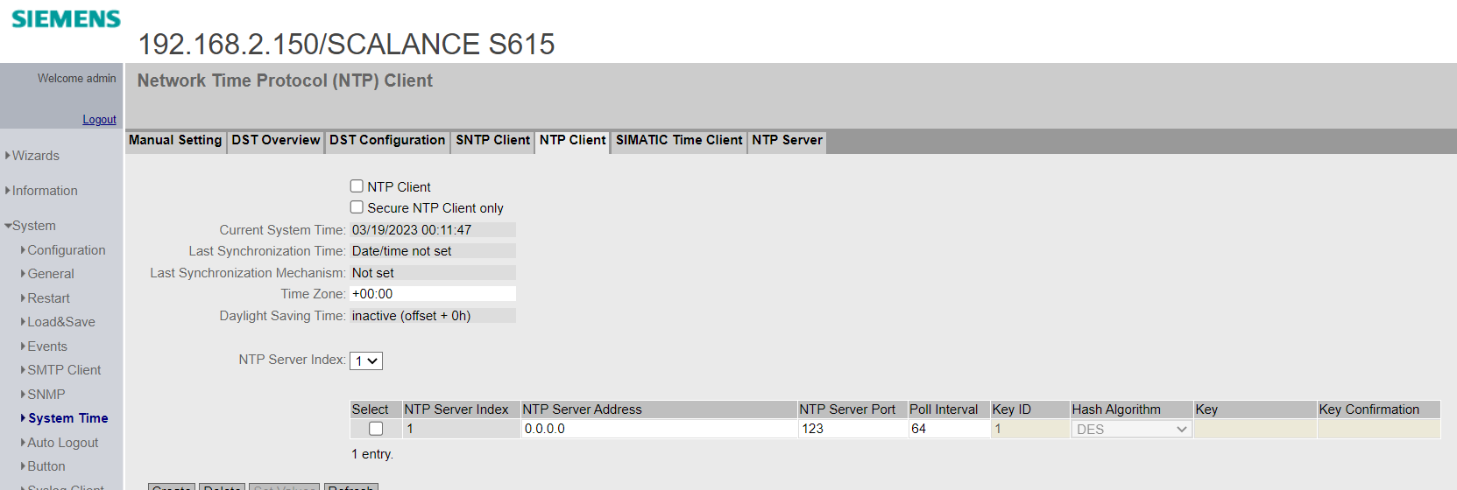
13.- Monitorizar SCI
13.1 Siemens Sinec INS

Slide 8
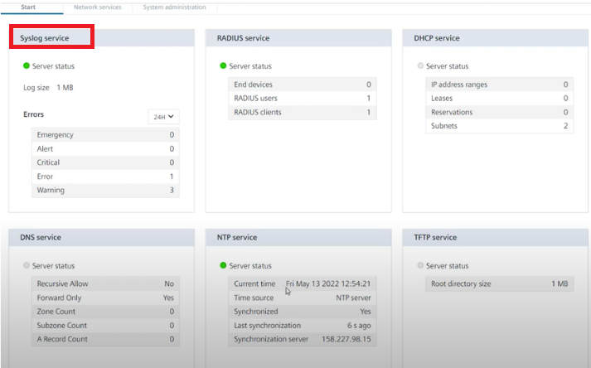
13.- Monitorizar SCI
13.1 Siemens Sinec INS

Slide 9
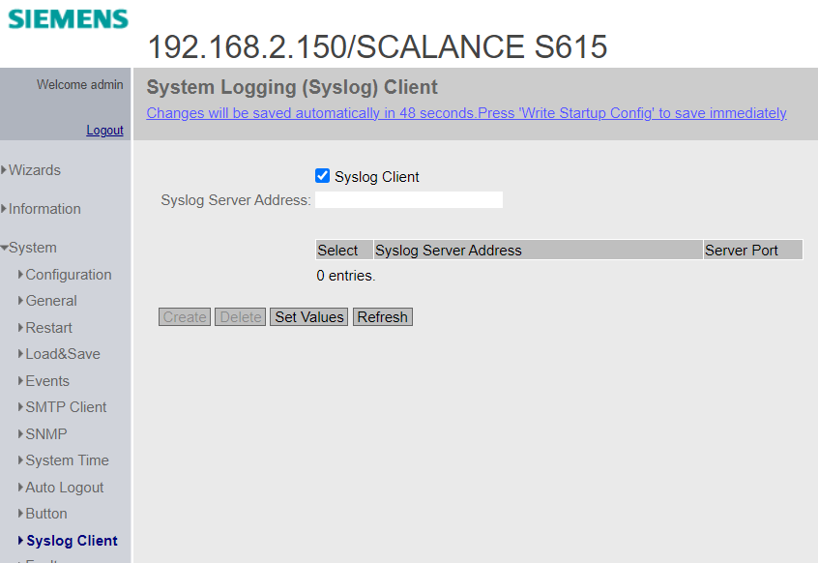
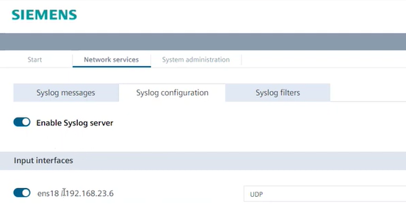
13.- Monitorizar SCI
13.1 Siemens Sinec INS

Slide 10
13.- Monitorizar SCI
13.2 Siemens Sinec Sinema RC

Slide 11
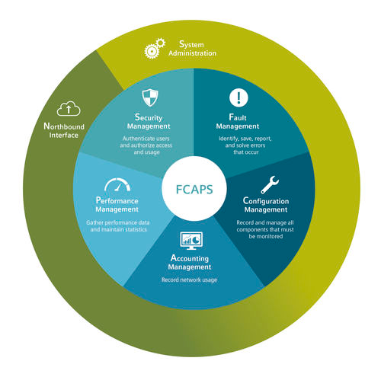

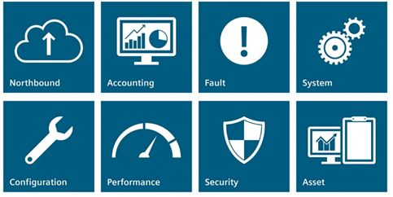
13.- Monitorizar SCI
13.3 Siemens Sinec NMS
Software de gestión y de configuración de red SINEC NMS

Slide 12
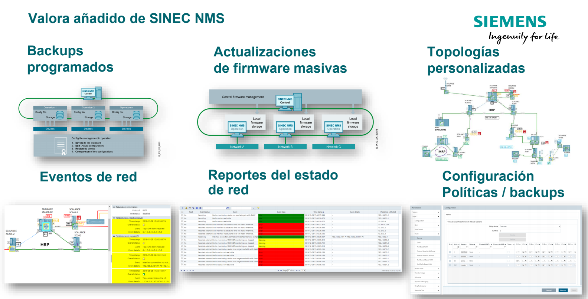
13.- Monitorizar SCI
13.3 Siemens Sinec NMS

Slide 13
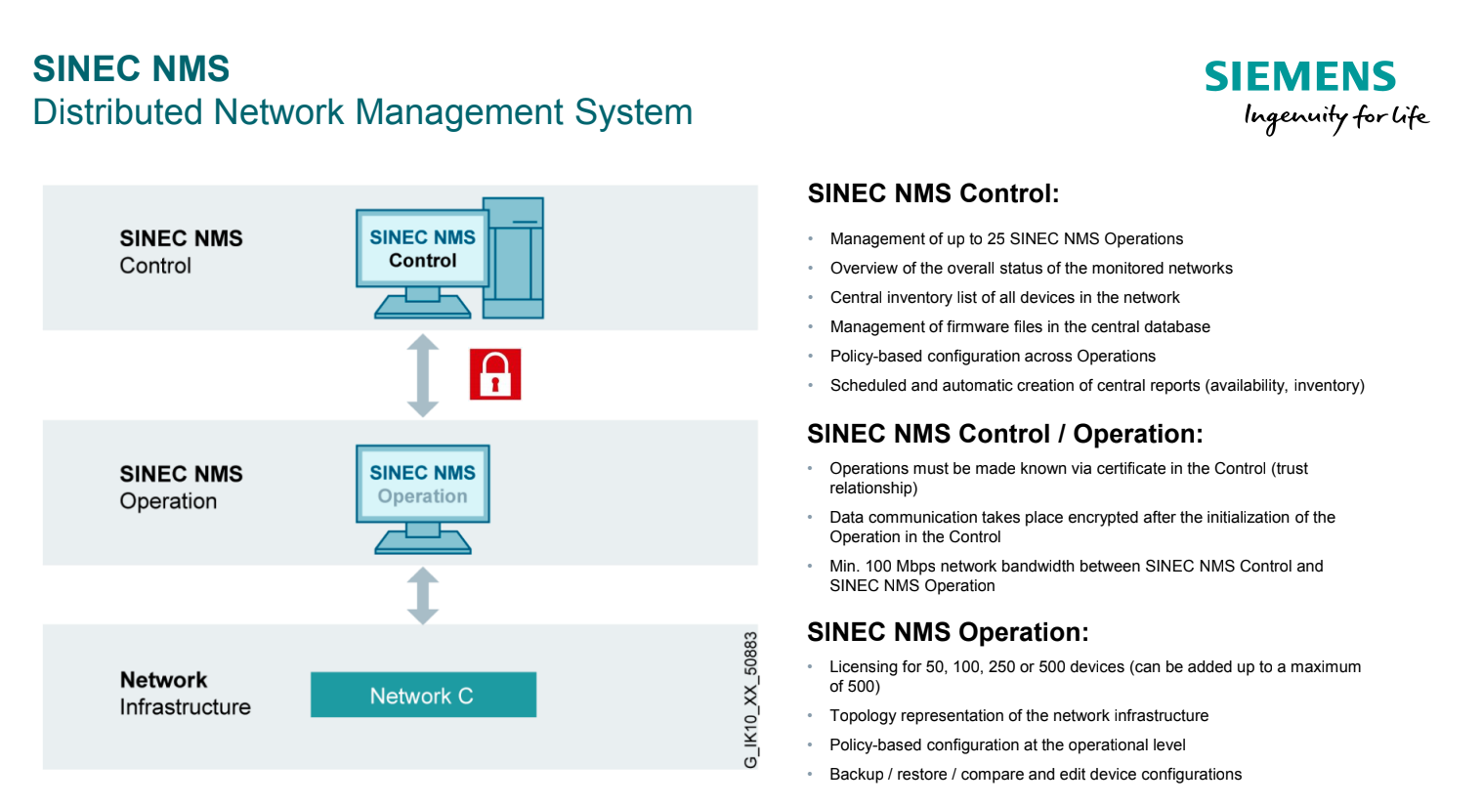
13.- Monitorizar SCI
13.3 Siemens Sinec NMS

Slide 14
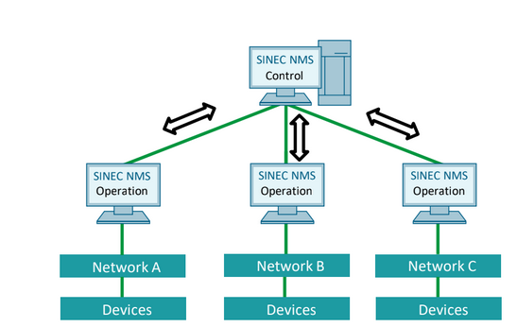
13.- Monitorizar SCI
13.3 Siemens Sinec NMS

Slide 15
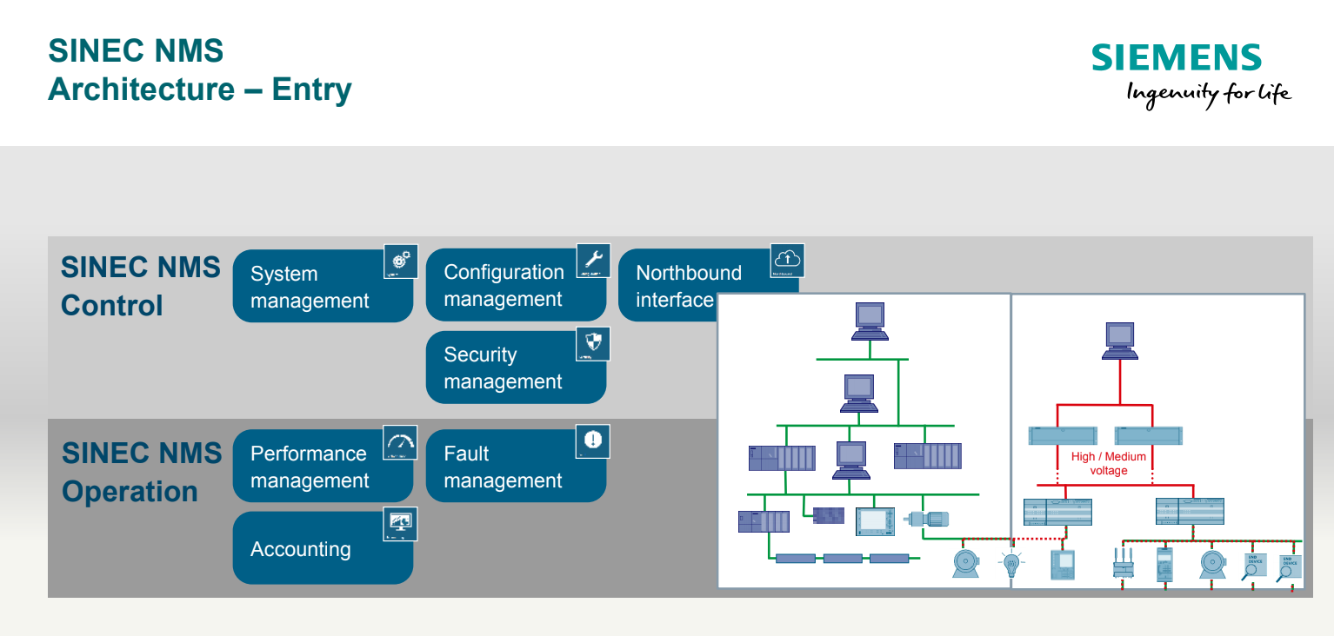
13.- Monitorizar SCI
13.3 Siemens Sinec NMS

Slide 16
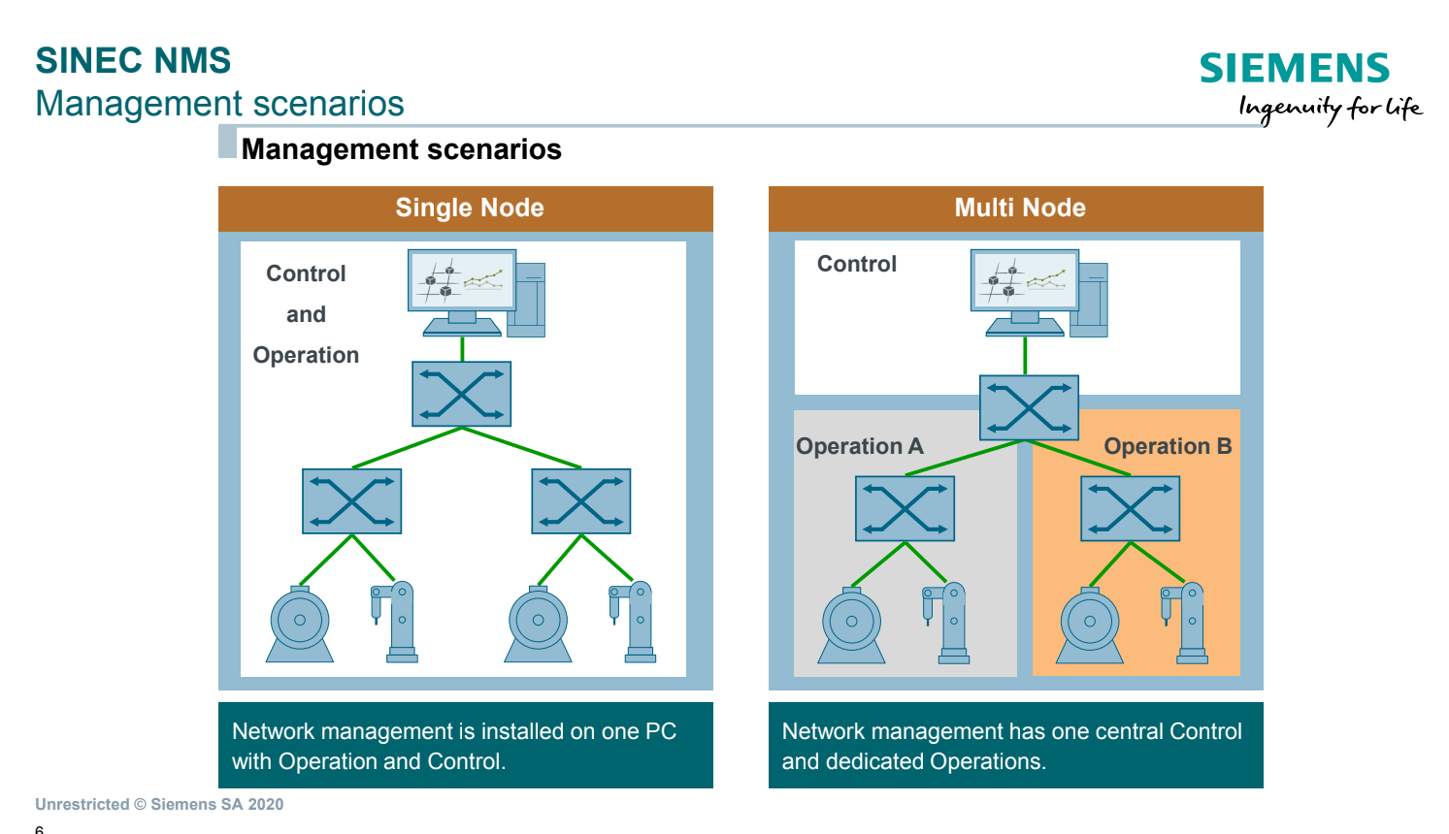
13.- Monitorizar SCI
13.3 Siemens Sinec NMS

Slide 17
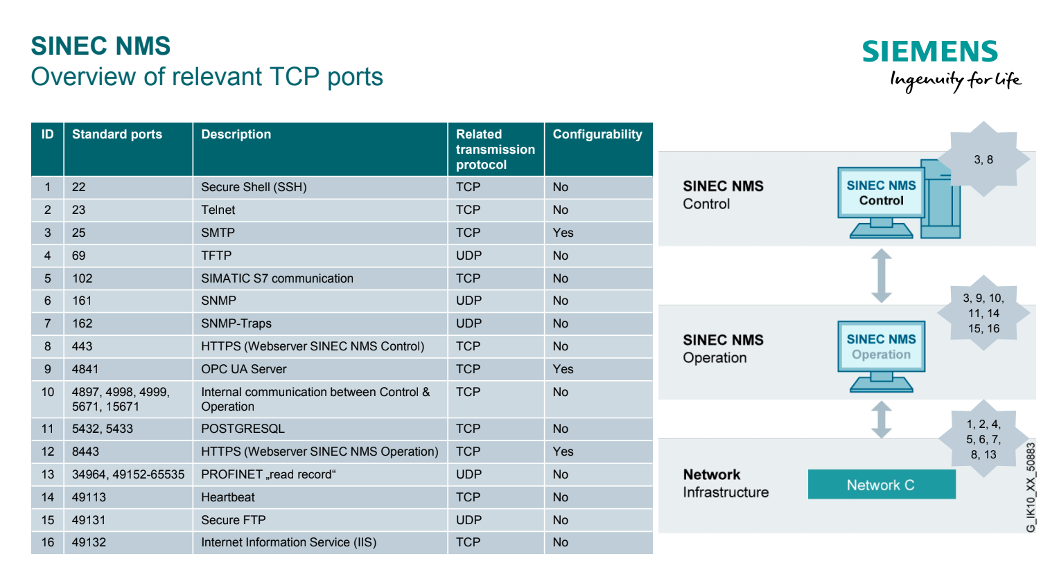
13.- Monitorizar SCI
13.3 Siemens Sinec NMS

Slide 18
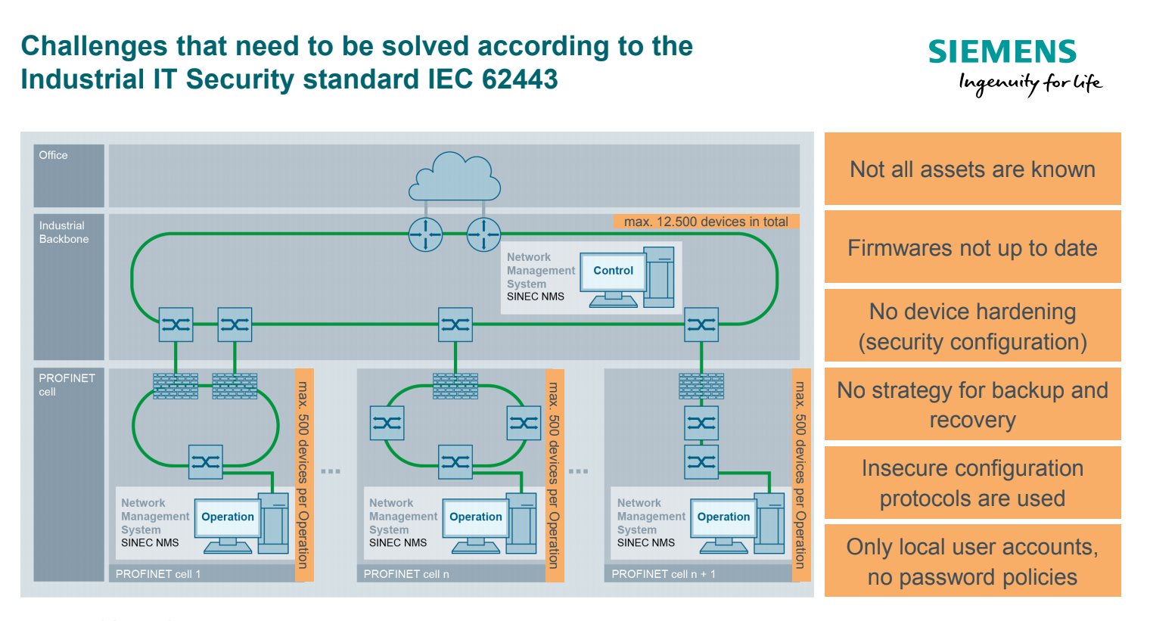
13.- Monitorizar SCI
13.3 Siemens Sinec NMS

Slide 19
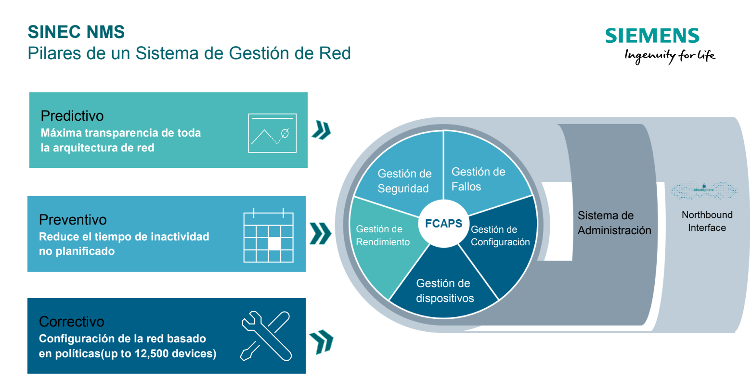
13.- Monitorizar SCI
13.3 Siemens Sinec NMS

Slide 20
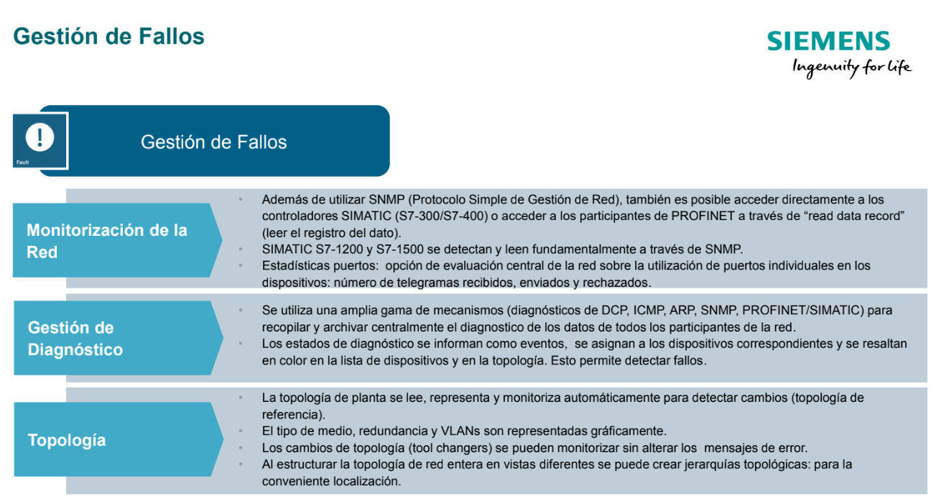
13.- Monitorizar SCI
13.3 Siemens Sinec NMS

Slide 21
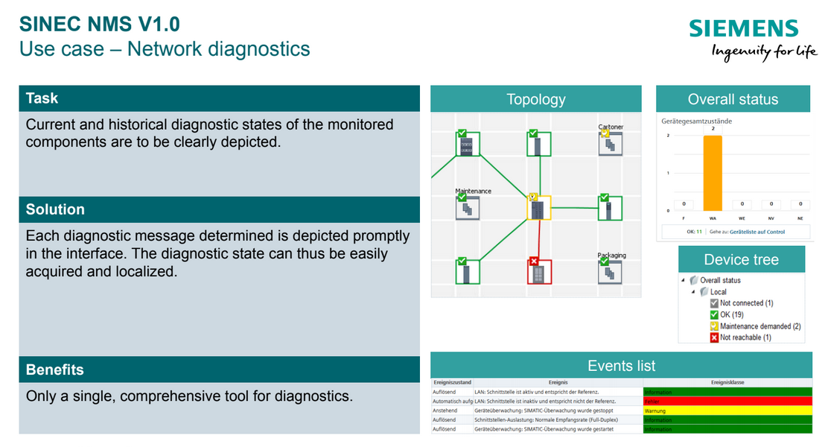
13.- Monitorizar SCI
13.3 Siemens Sinec NMS

Slide 22
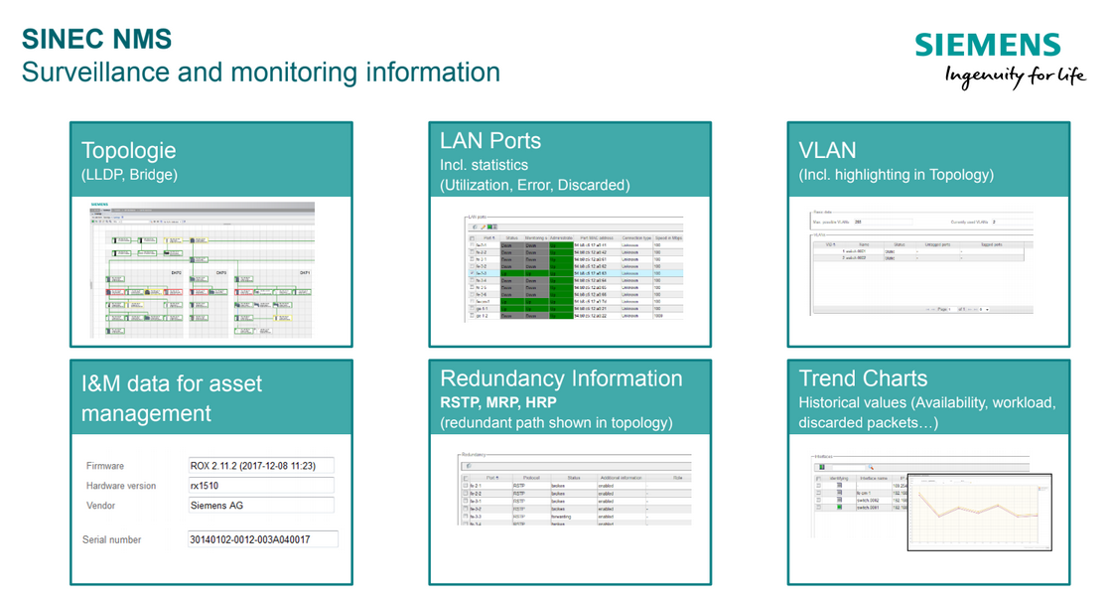
13.- Monitorizar SCI
13.3 Siemens Sinec NMS

Slide 23
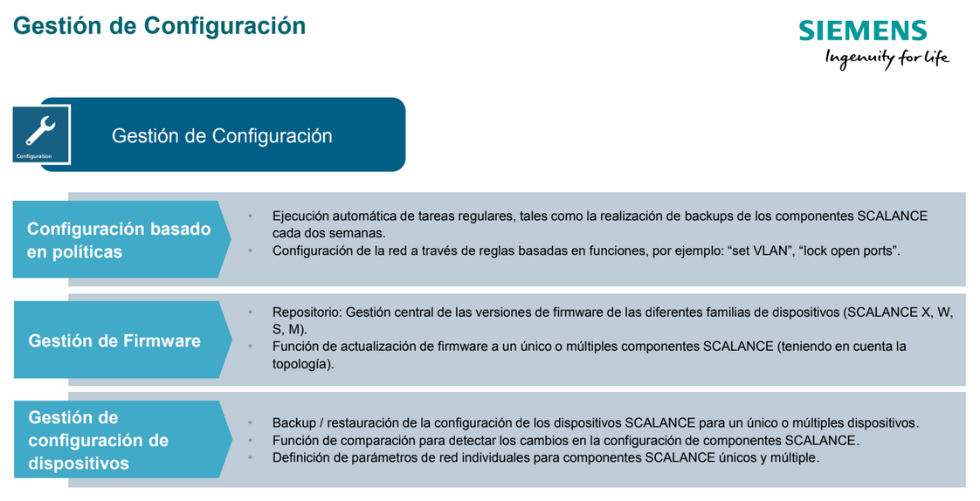
13.- Monitorizar SCI
13.3 Siemens Sinec NMS

Slide 24
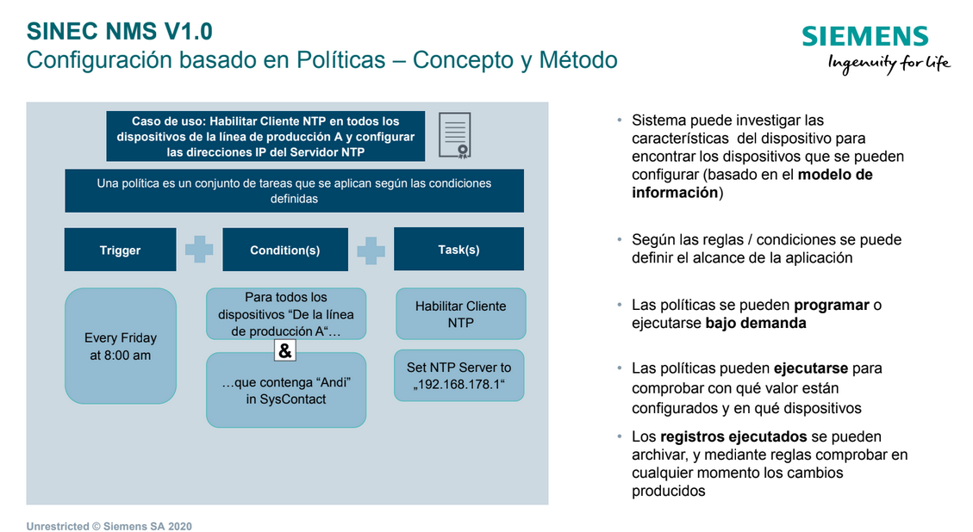
13.- Monitorizar SCI
13.3 Siemens Sinec NMS

Slide 25
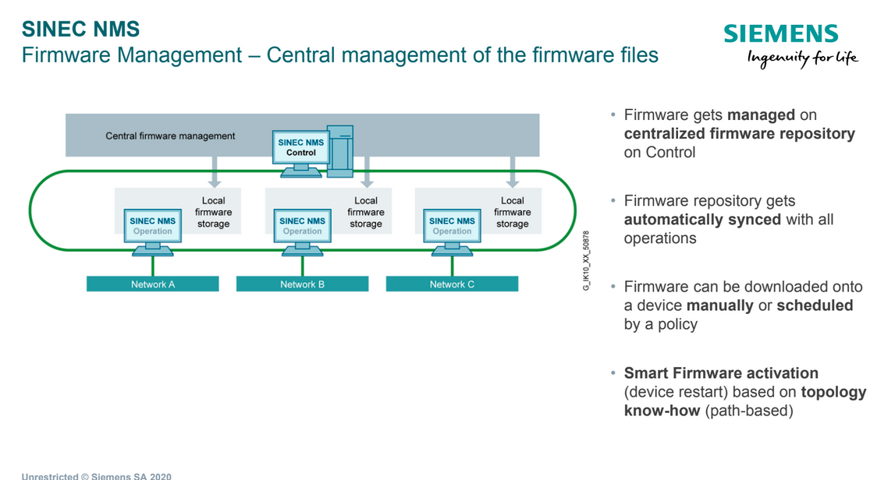
13.- Monitorizar SCI
13.3 Siemens Sinec NMS

Slide 26
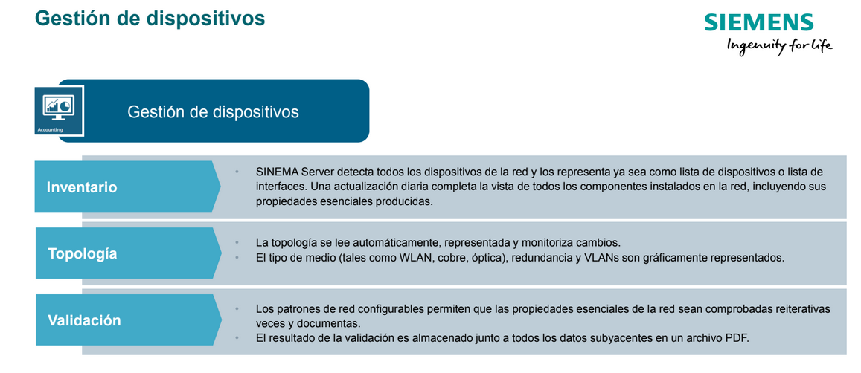
13.- Monitorizar SCI
13.3 Siemens Sinec NMS

Slide 27
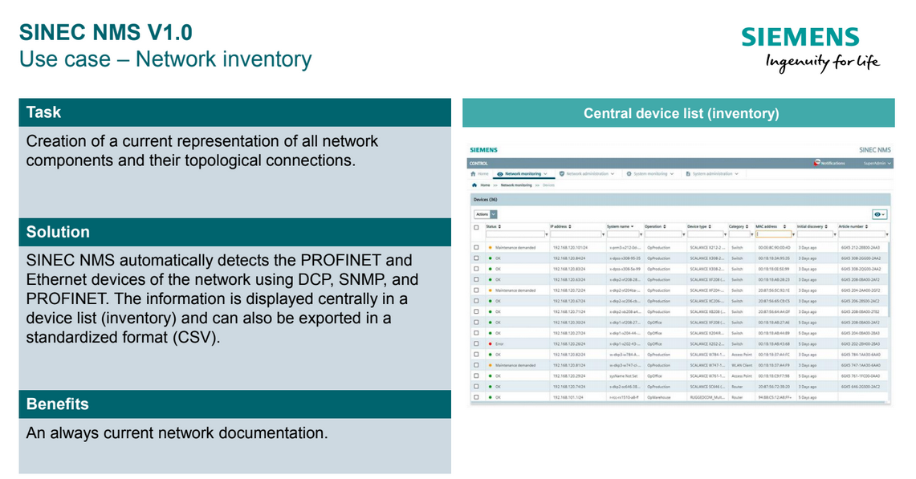
13.- Monitorizar SCI
13.3 Siemens Sinec NMS

Slide 28
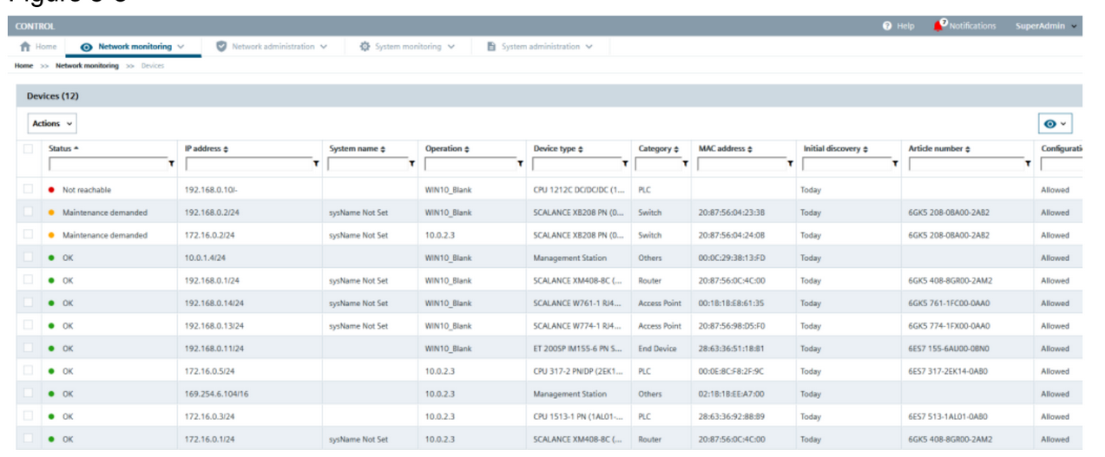
13.- Monitorizar SCI
13.3 Siemens Sinec NMS

Slide 29
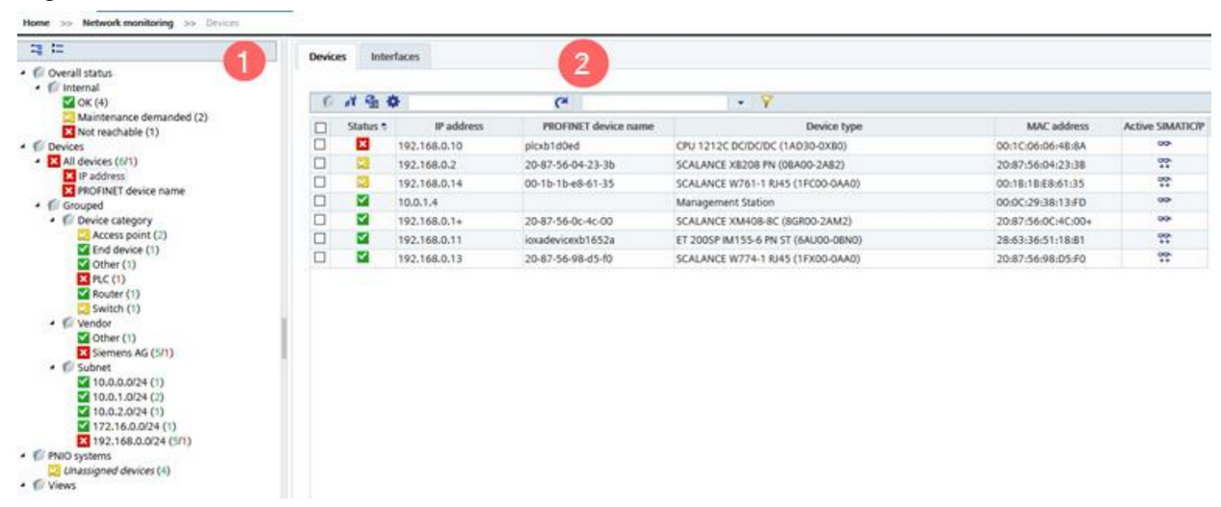
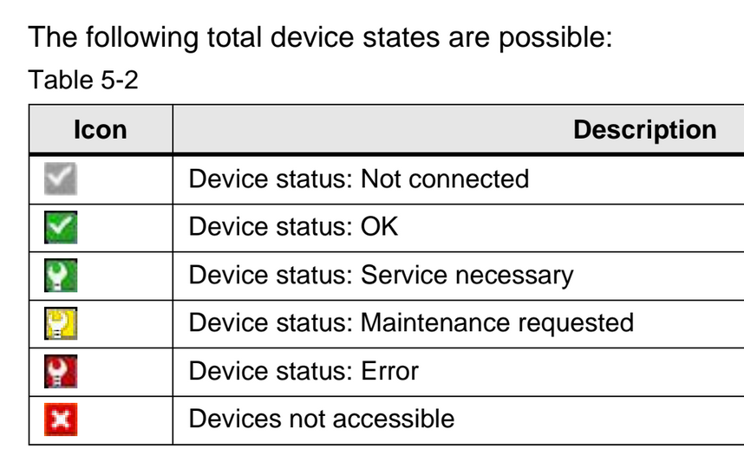
13.- Monitorizar SCI
13.3 Siemens Sinec NMS

Slide 30
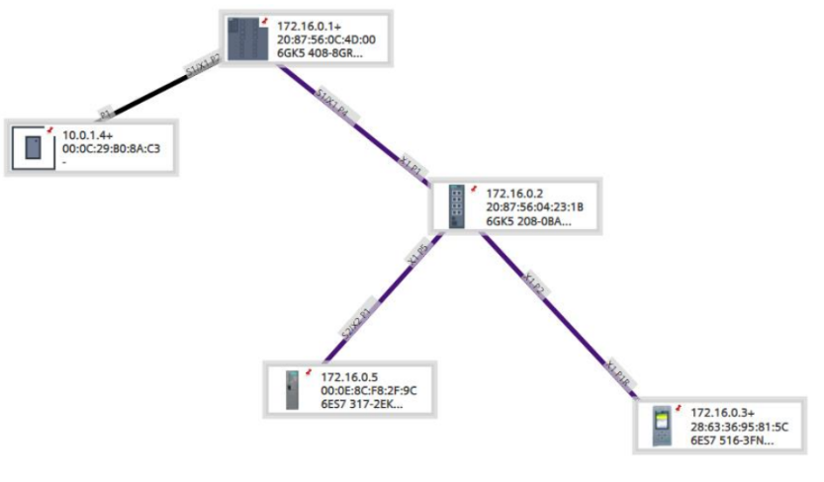
13.- Monitorizar SCI
13.3 Siemens Sinec NMS

Slide 31
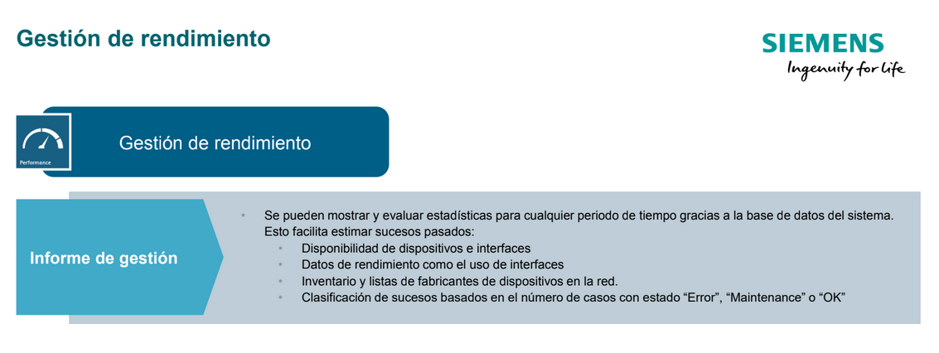
13.- Monitorizar SCI
13.3 Siemens Sinec NMS

Slide 32
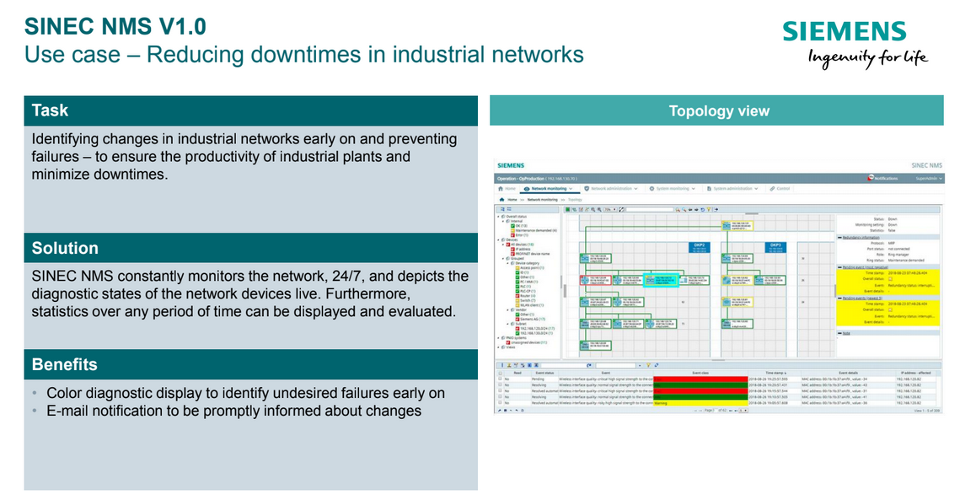
13.- Monitorizar SCI
13.3 Siemens Sinec NMS

Slide 33
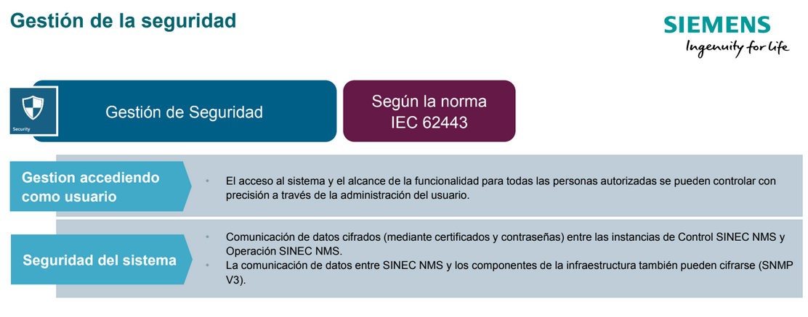
13.- Monitorizar SCI
13.3 Siemens Sinec NMS

Slide 34
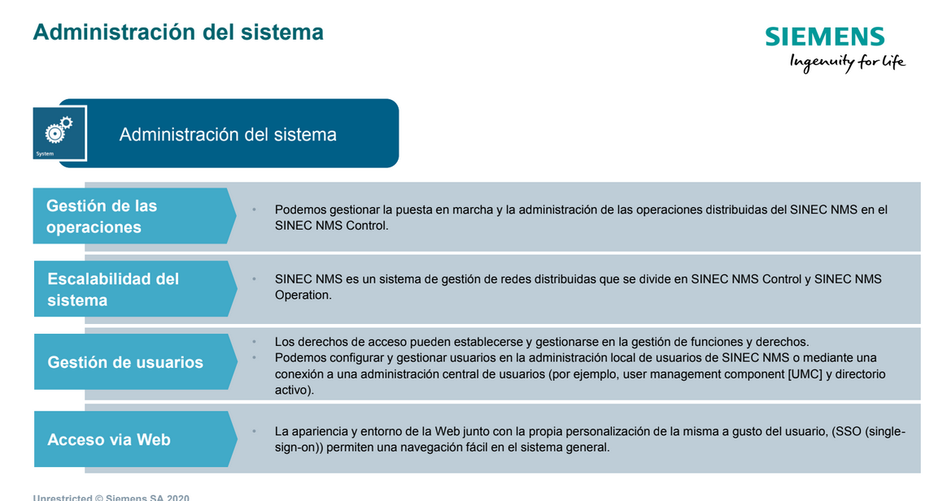
13.- Monitorizar SCI
13.3 Siemens Sinec NMS

Slide 35
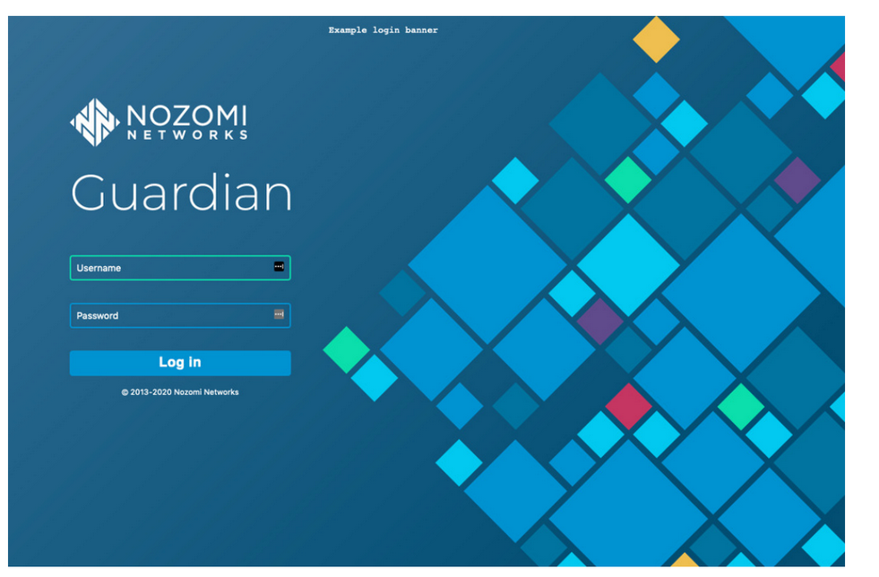
13.- Monitorizar SCI
13.4 Nozomi Guardian

Slide 36
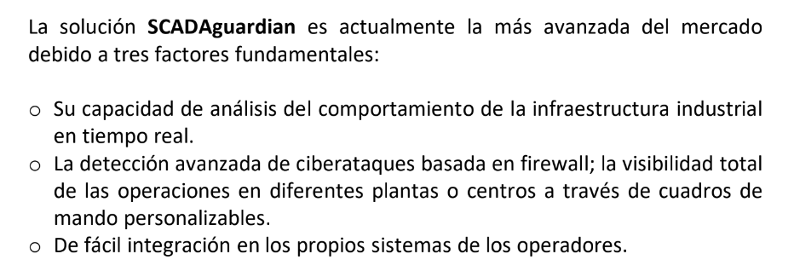
13.- Monitorizar SCI
13.4 Nozomi Guardian

Slide 37
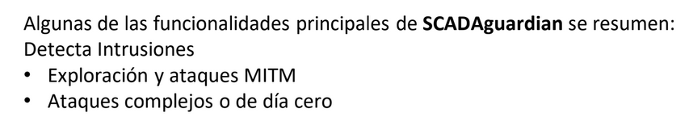
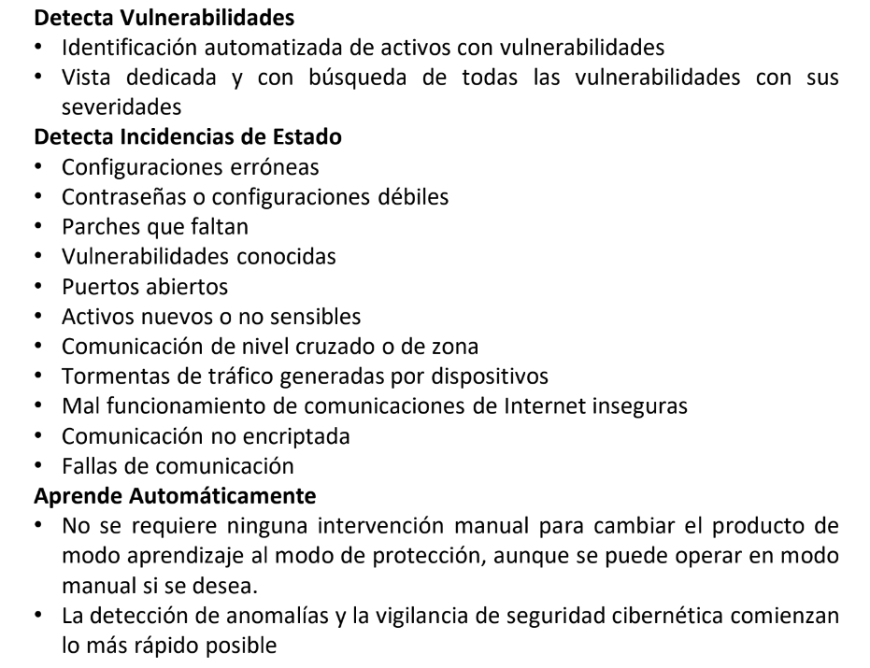
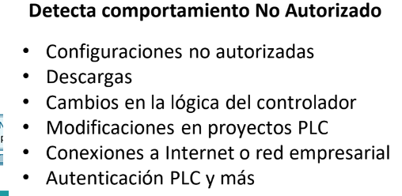
13.- Monitorizar SCI
13.4 Nozomi Guardian

Slide 38
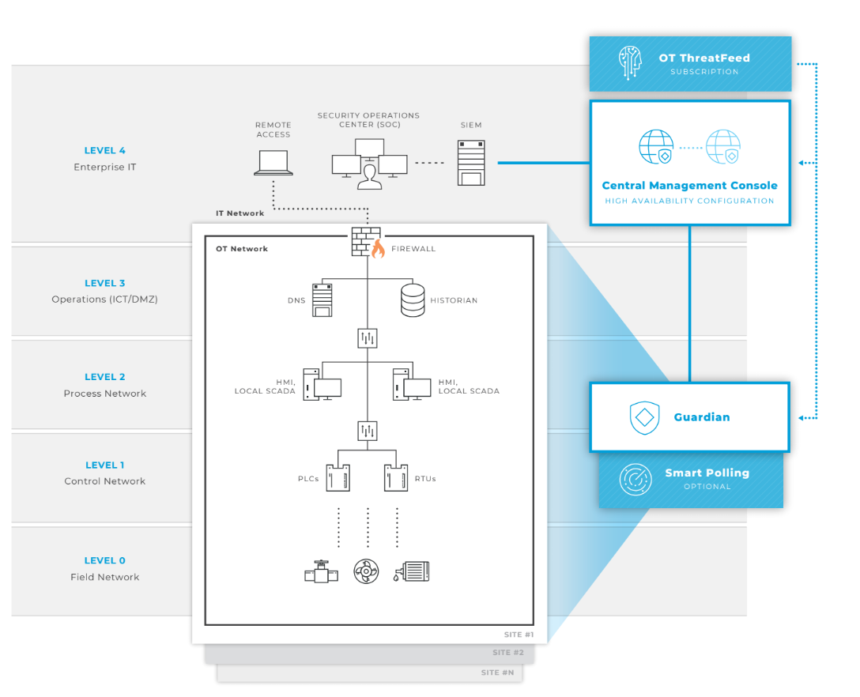
13.- Monitorizar SCI
13.4 Nozomi Guardian

Slide 39
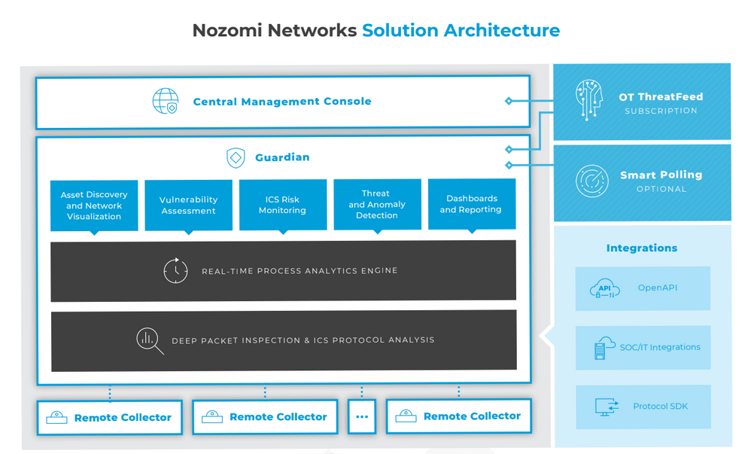
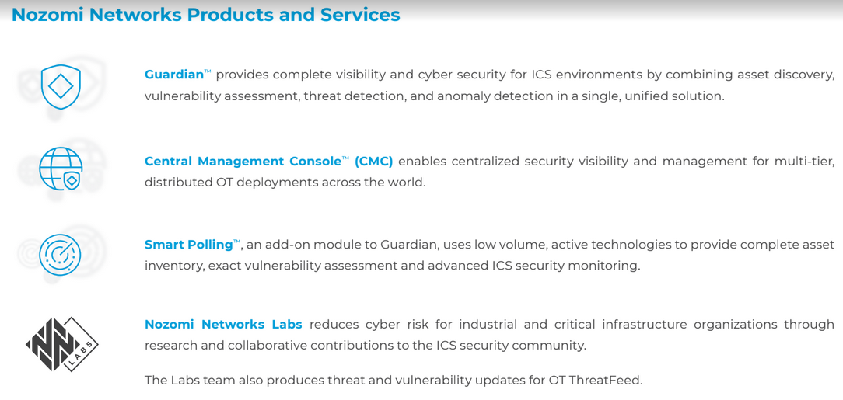
13.- Monitorizar SCI
13.4 Nozomi Guardian

Slide 40
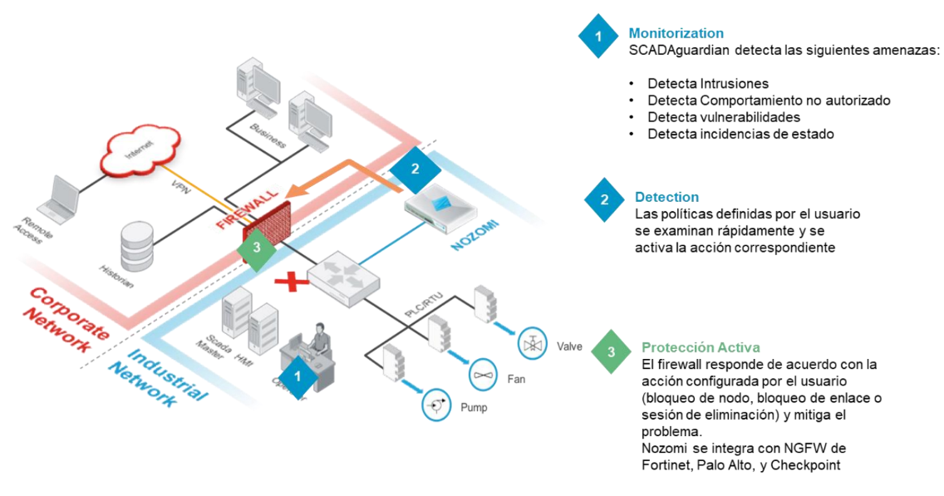
13.- Monitorizar SCI
13.4 Nozomi Guardian

Slide 41
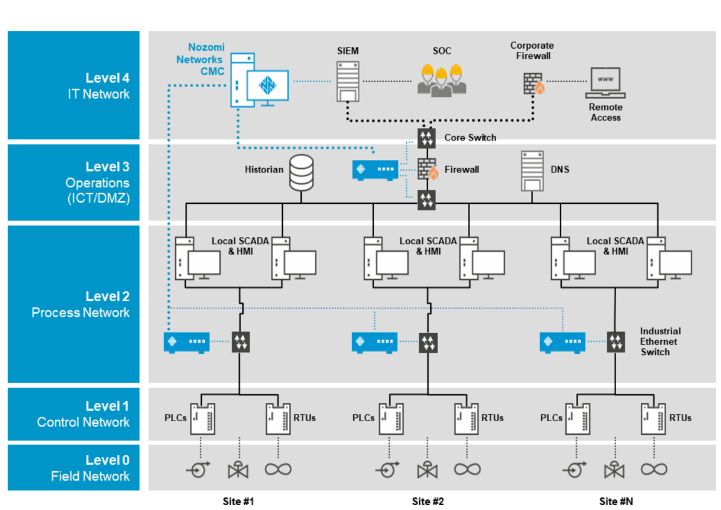
13.- Monitorizar SCI
13.4 Nozomi Guardian

Slide 42
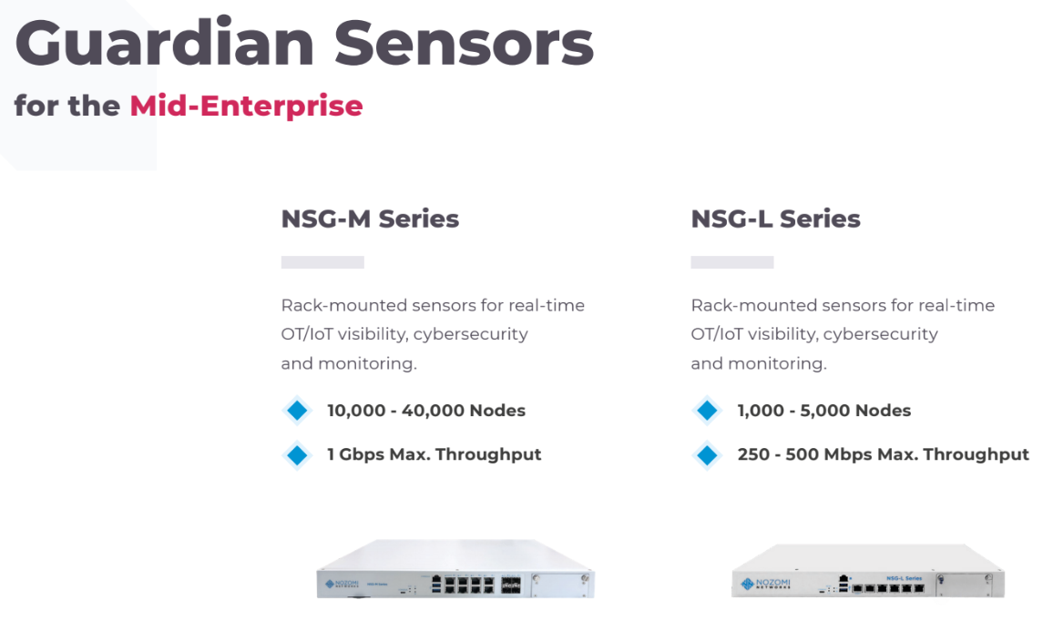
13.- Monitorizar SCI
13.4 Nozomi Guardian

Slide 43
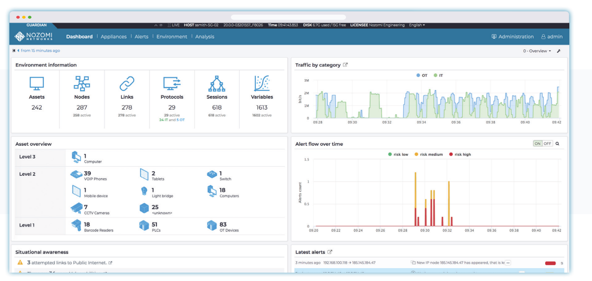
13.- Monitorizar SCI
13.4 Nozomi Guardian

Slide 44
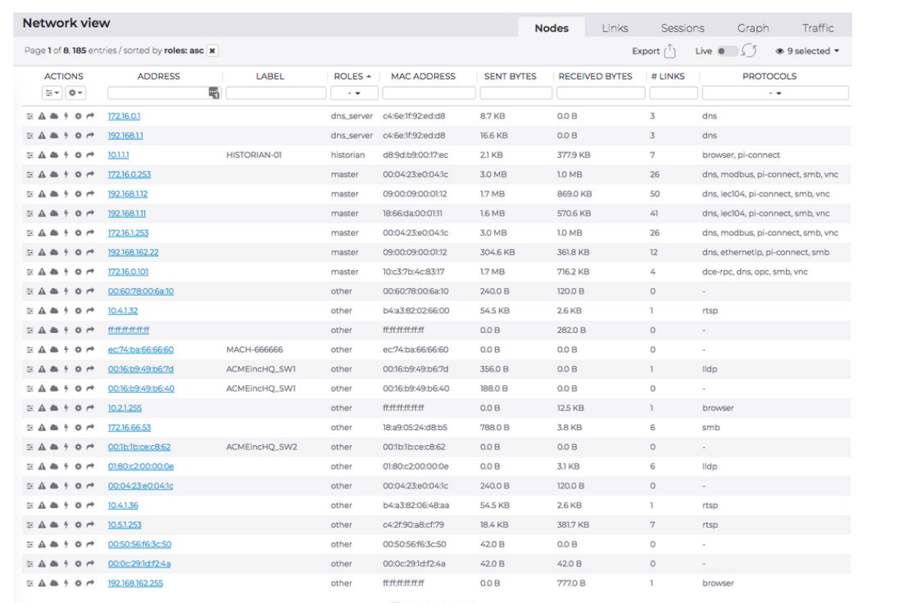
13.- Monitorizar SCI
13.4 Nozomi Guardian

Slide 45

13.- Monitorizar SCI
13.4 Nozomi Guardian

Slide 46

13.- Monitorizar SCI
13.4 Nozomi Guardian

Slide 47

13.- Monitorizar SCI
13.4 Nozomi Guardian

Slide 48

13.- Monitorizar SCI
13.4 Nozomi Guardian

Slide 49

13.- Monitorizar SCI
13.4 Nozomi Guardian

Slide 50

13.- Monitorizar SCI
13.4 Nozomi Guardian

Slide 51

13.- Monitorizar SCI
13.4 Nozomi Guardian

Slide 52

13.- Monitorizar SCI
13.4 Nozomi Guardian

Slide 53


13.- Monitorizar SCI
13.5 Version Dog
El complemento SIMATIC PCS 7, versiondog, puede ser utilizado por el operador de una planta SIMATIC PCS 7 para las siguientes tareas:
Realización de todas las copias de seguridad de datos y gestión de versiones de software a lo largo de todo el ciclo de vida de la planta SIMATIC PCS 7
Representación de toda la configuración de un sistema SIMATIC PCS 7, incluido el historial de cambios desde la puesta en marcha hasta el momento actual de funcionamiento de la planta
Comparación de los SFC y CFC de dos versiones de un proyecto SIMATIC PCS 7
Documentación completa de cambios en un proyecto SIMATIC PCS 7, por ejemplo, auditorías, validaciones y certificaciones
Control de versiones del software para recuperación inmediata en caso de problemas (disaster recovery)
Restauración de versiones de software optimizadas

Slide 54

13.- Monitorizar SCI
13.6 Otros

